Slide 1
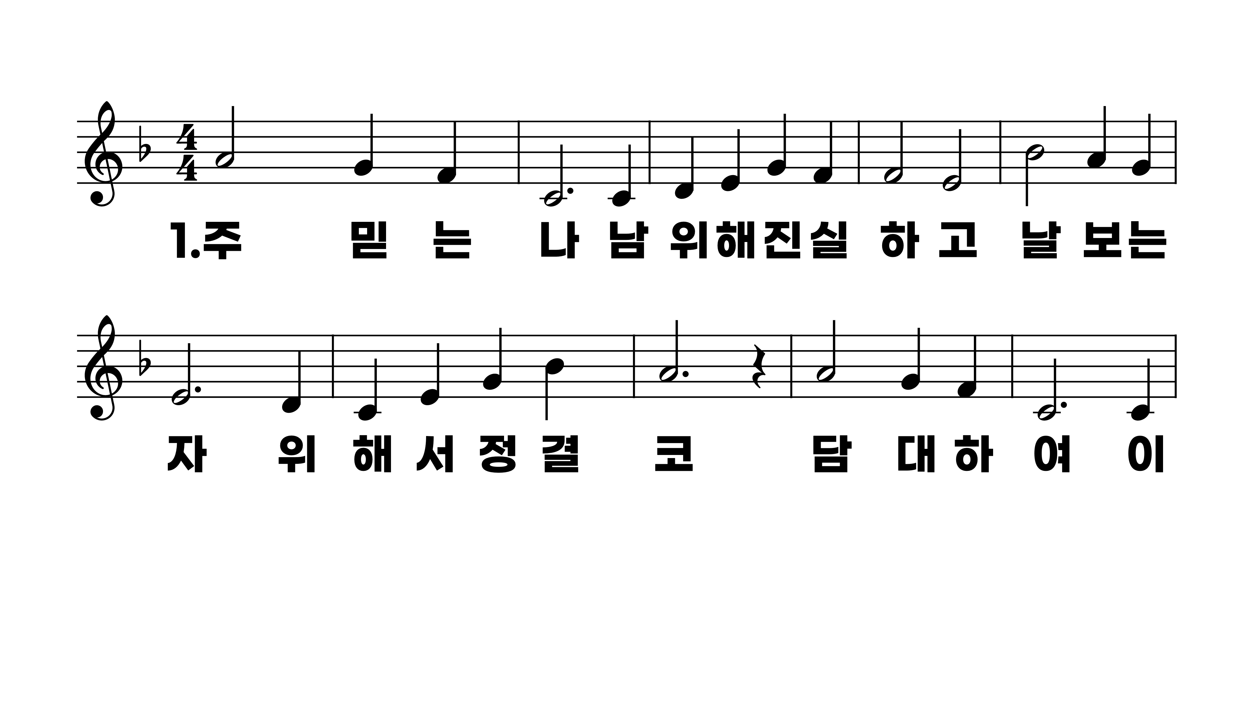
465장 주 믿는 나 남 위해
1.주믿는나남
2.저원수도내
3.늘바빠도나

Slide 2
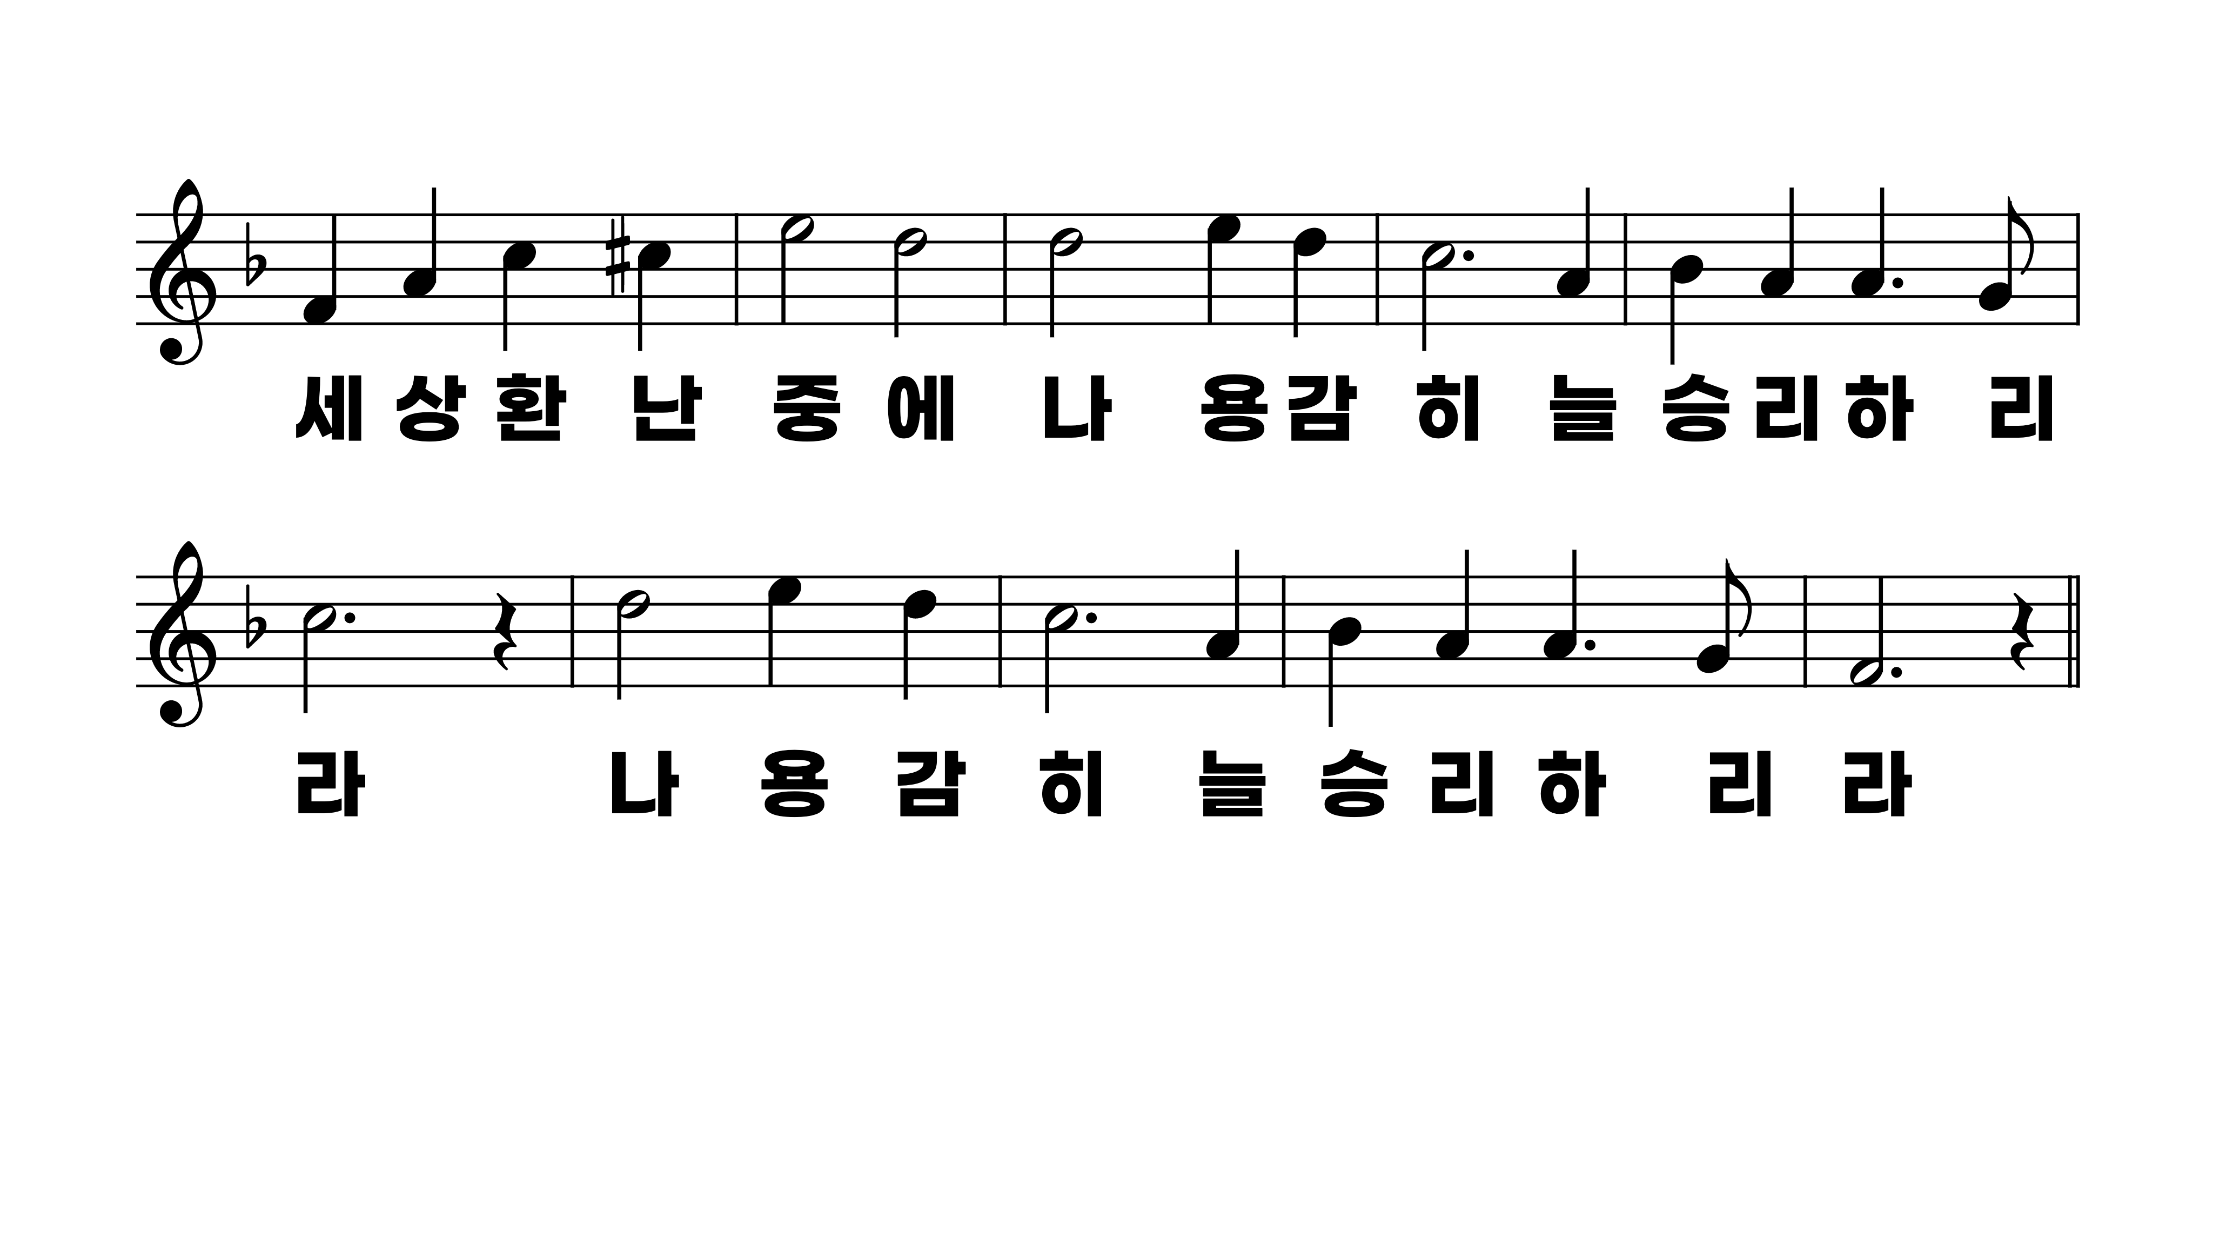
465장 주 믿는 나 남 위해
1.주믿는나남
2.저원수도내
3.늘바빠도나

Slide 3
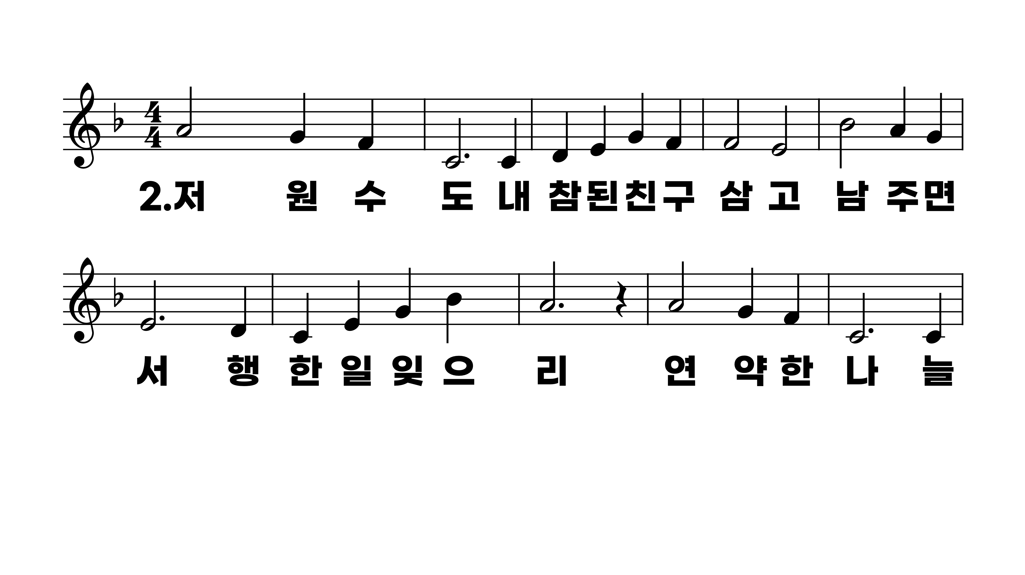
465장 주 믿는 나 남 위해
1.주믿는나남
2.저원수도내
3.늘바빠도나

Slide 4
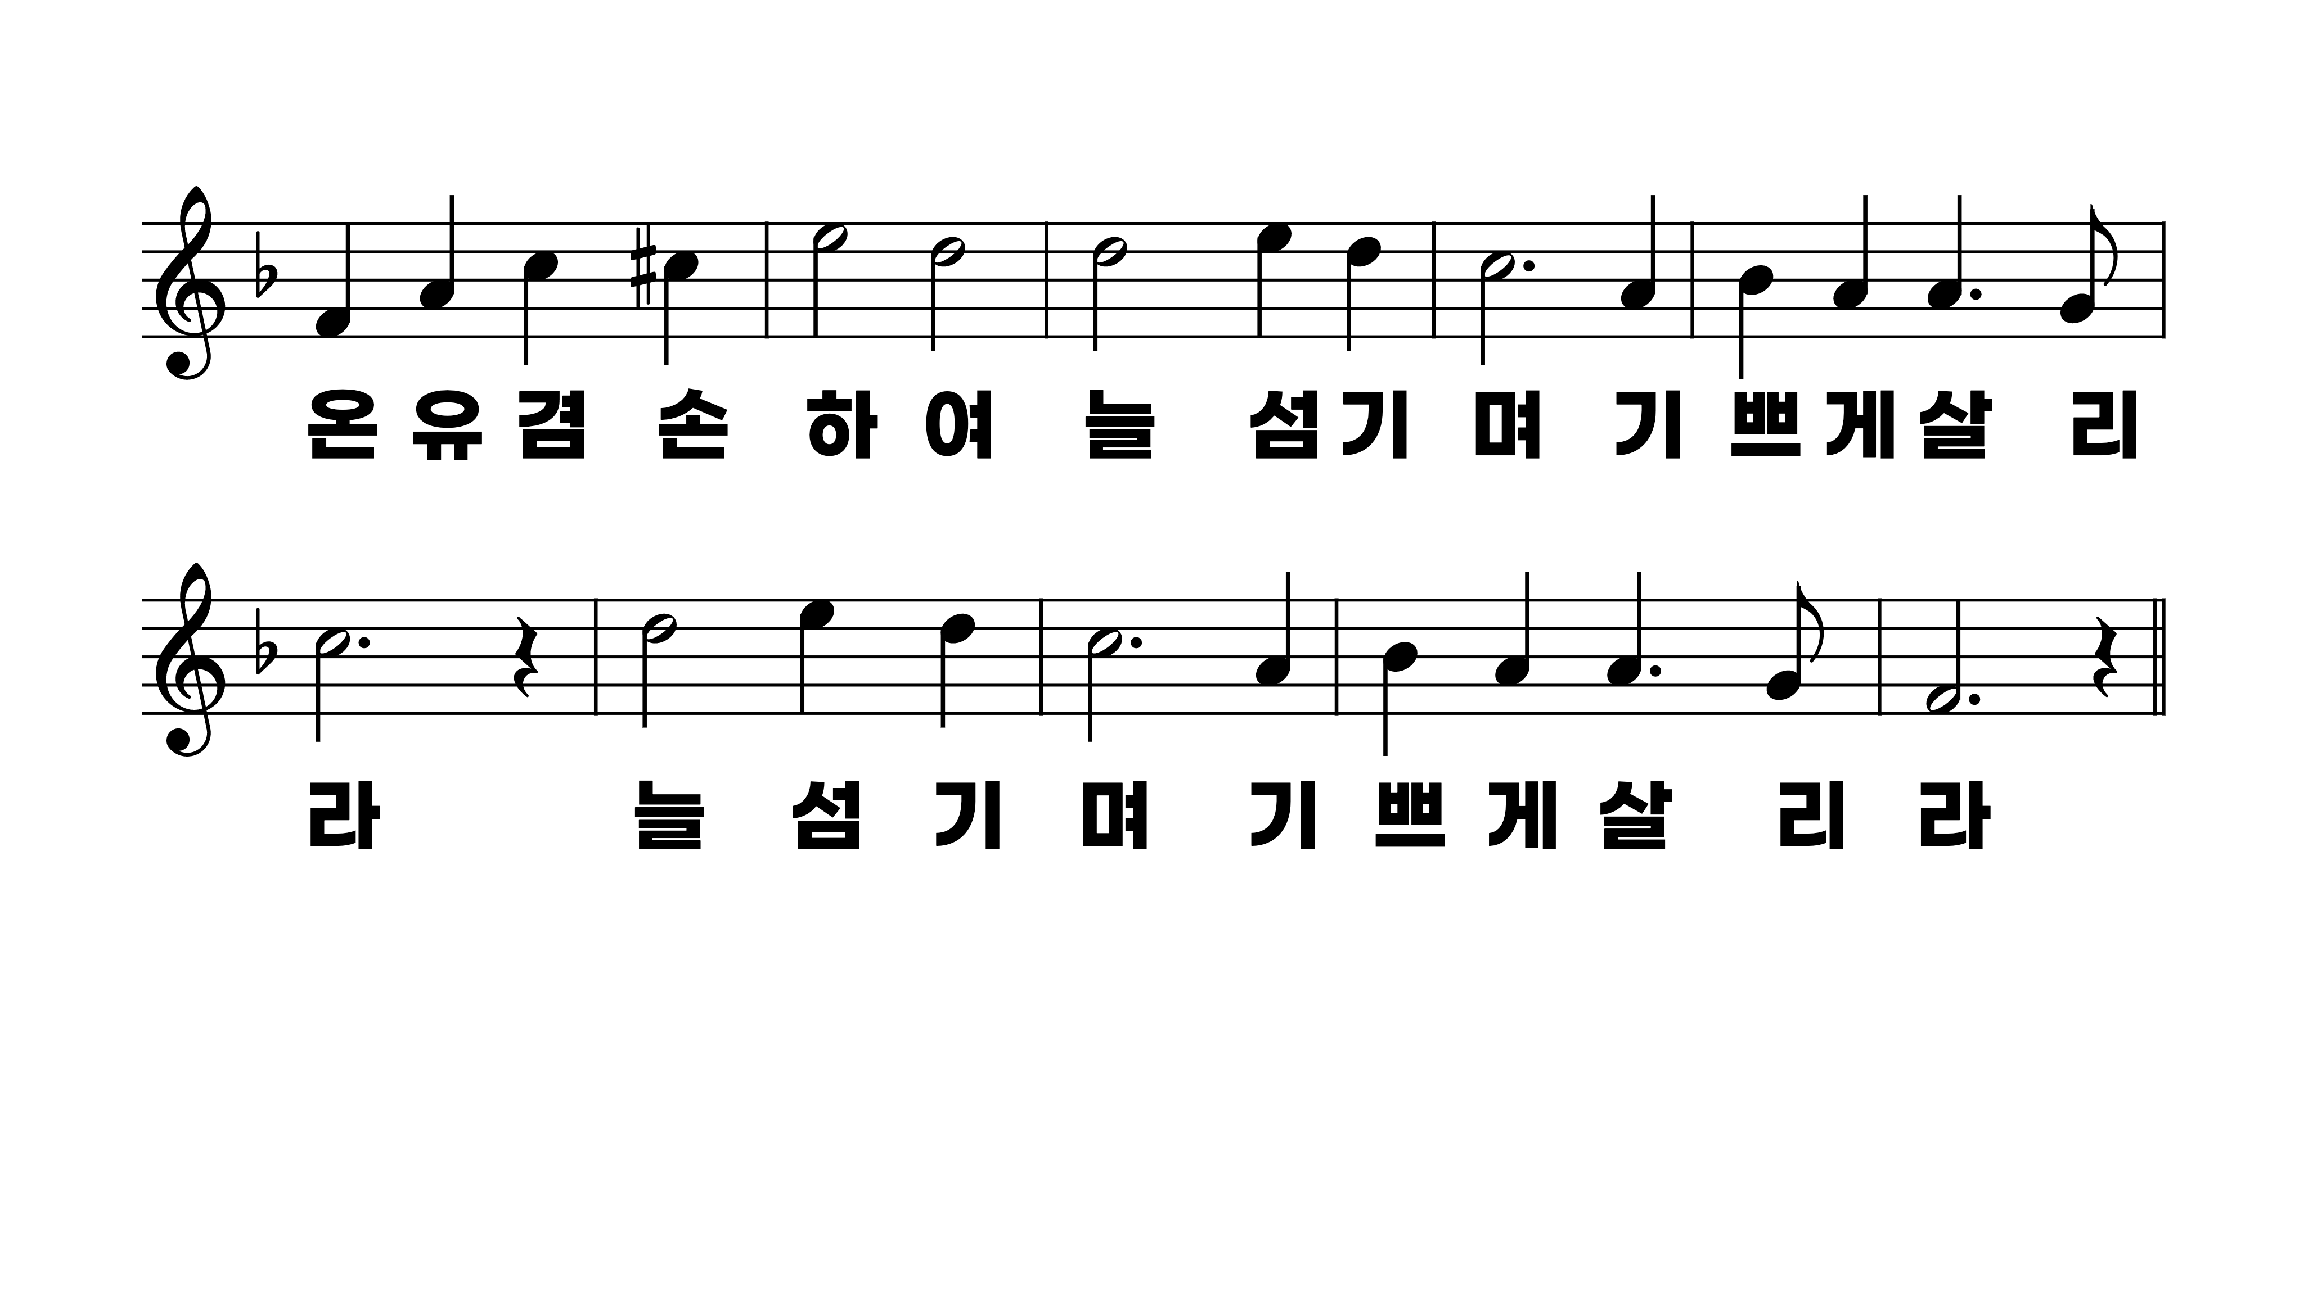
465장 주 믿는 나 남 위해
1.주믿는나남
2.저원수도내
3.늘바빠도나

Slide 5
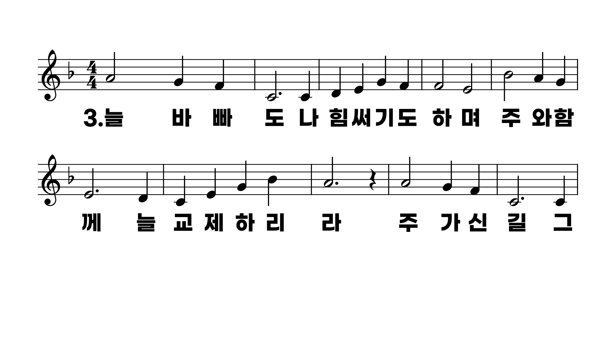
465장 주 믿는 나 남 위해
1.주믿는나남
2.저원수도내
3.늘바빠도나

Slide 6
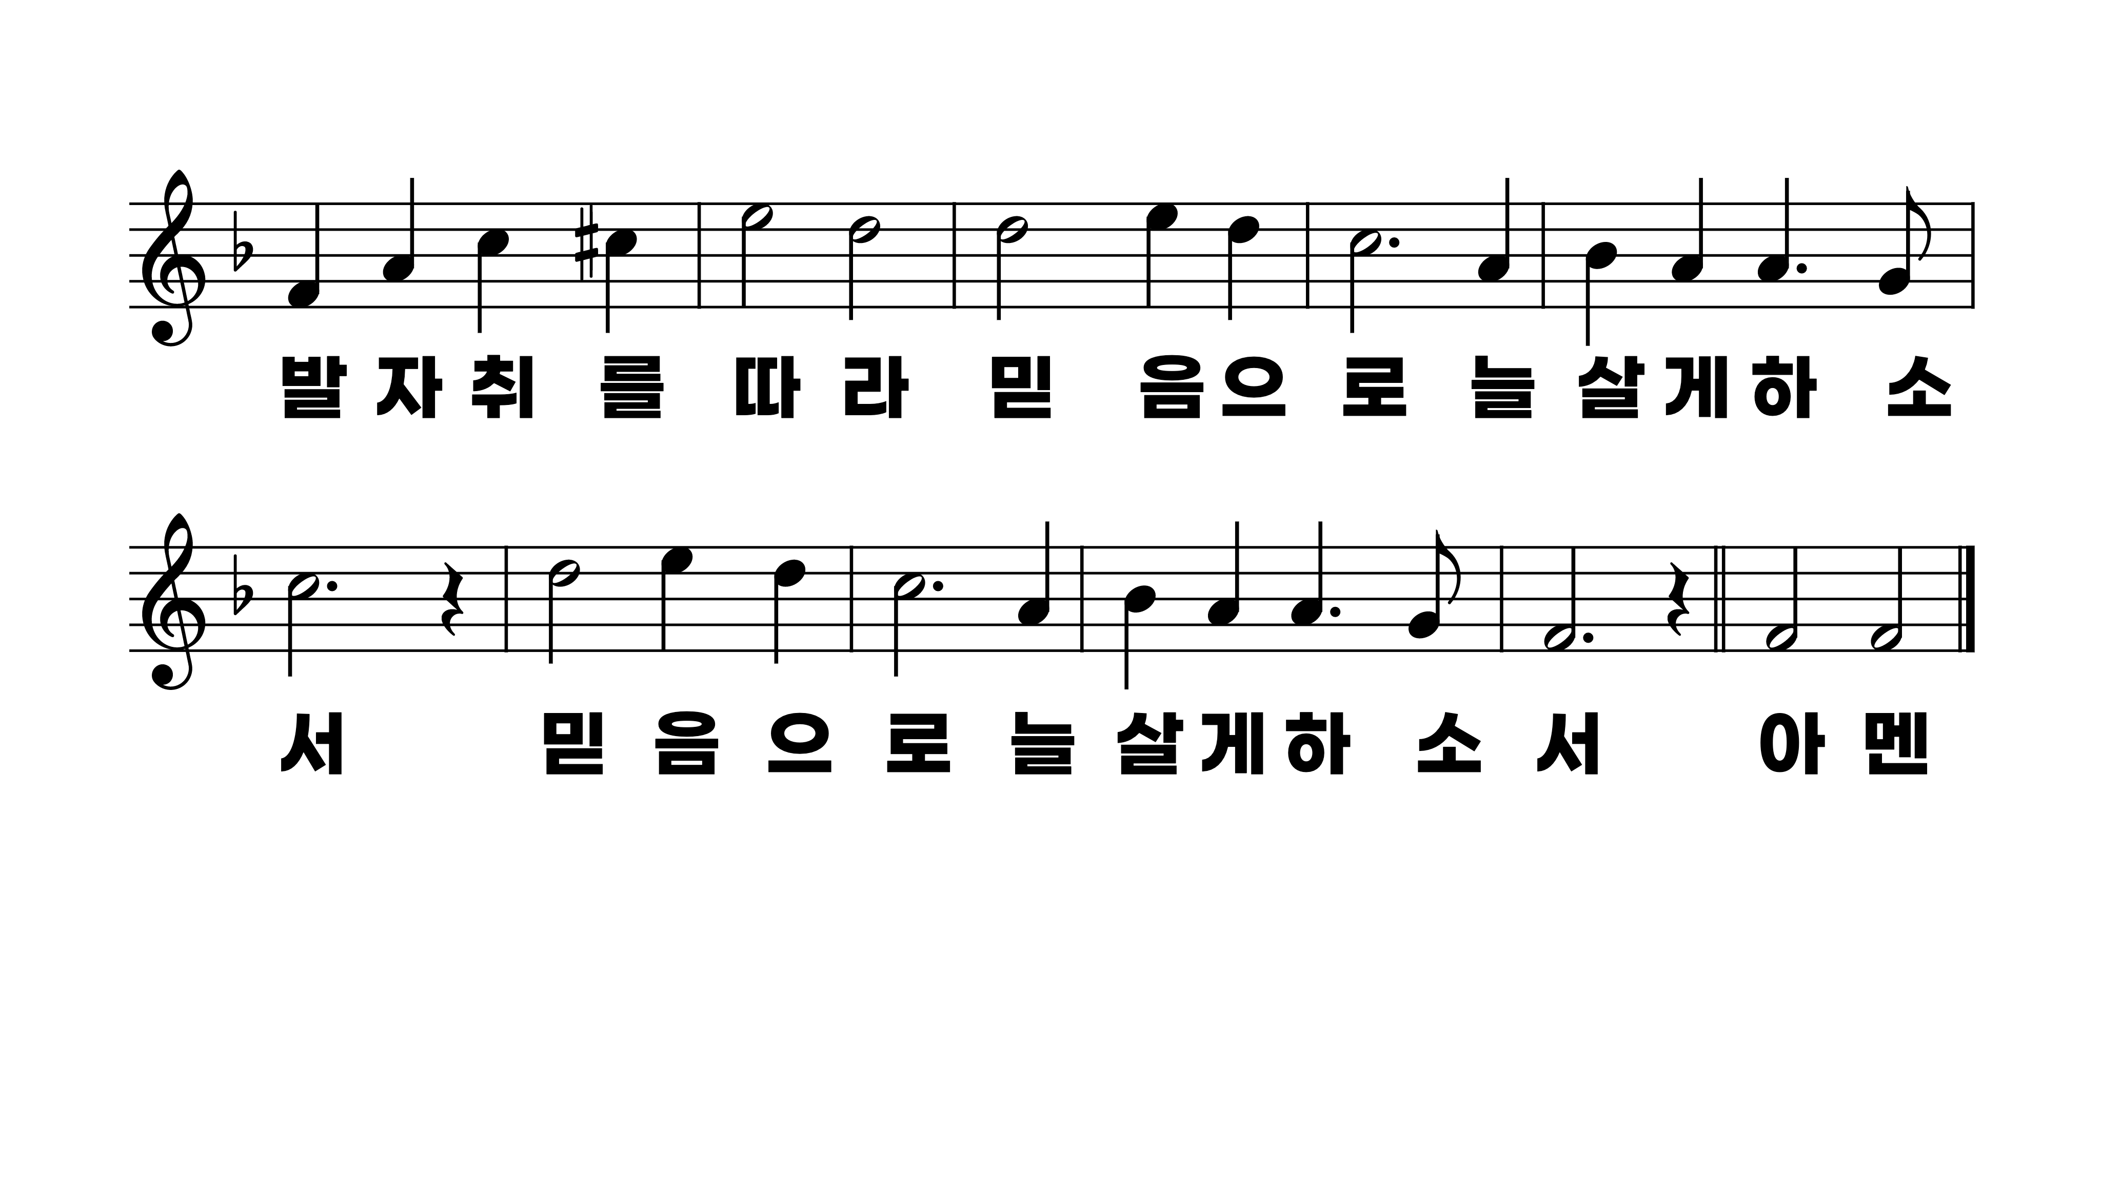
465장 주 믿는 나 남 위해
1.주믿는나남
2.저원수도내
3.늘바빠도나

